Slide 1


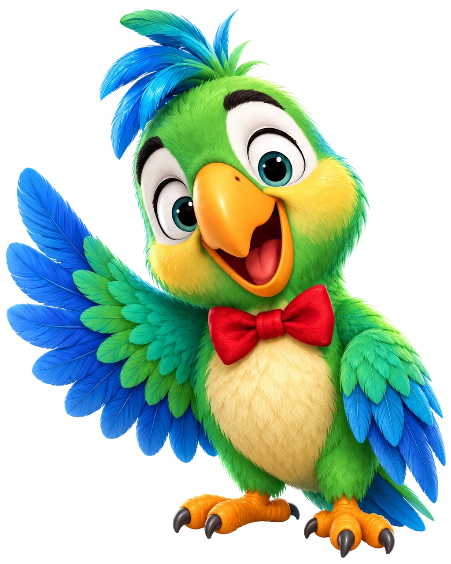
Путешествие на звук Ш
Помоги героем пройти 5 станций и выполнить задание на звук Ш.
Нажимай на станции по порядку, выполняй задания и собирай звёздочки.
Вперёд в морское путешествие!

Slide 2








Slide 3



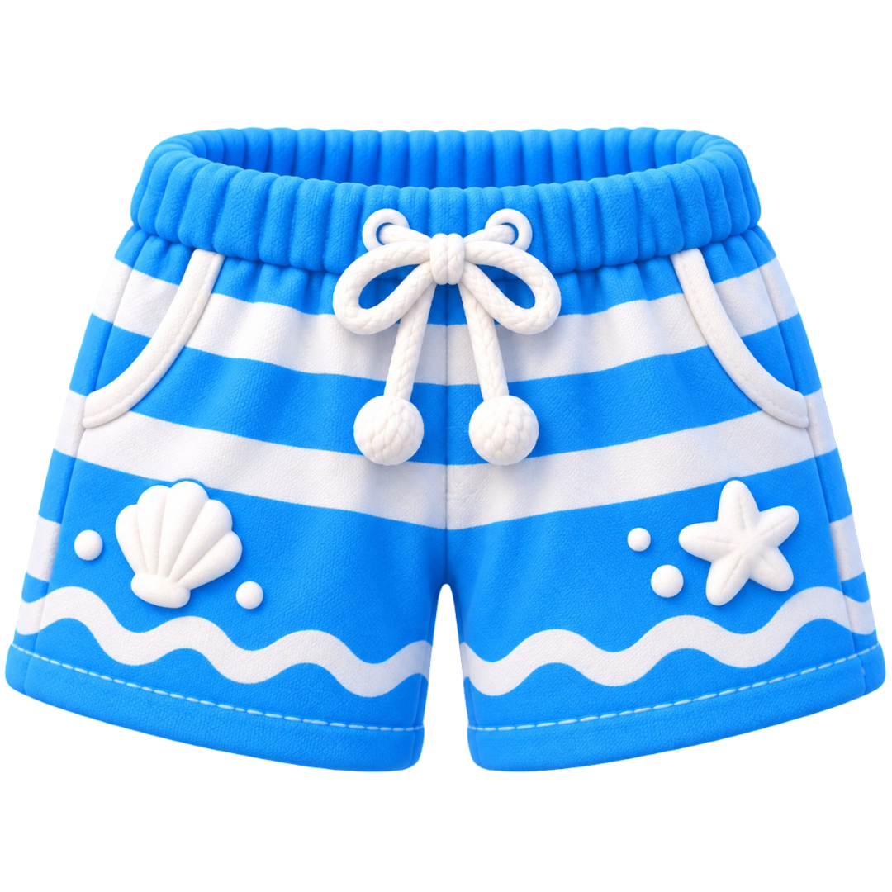

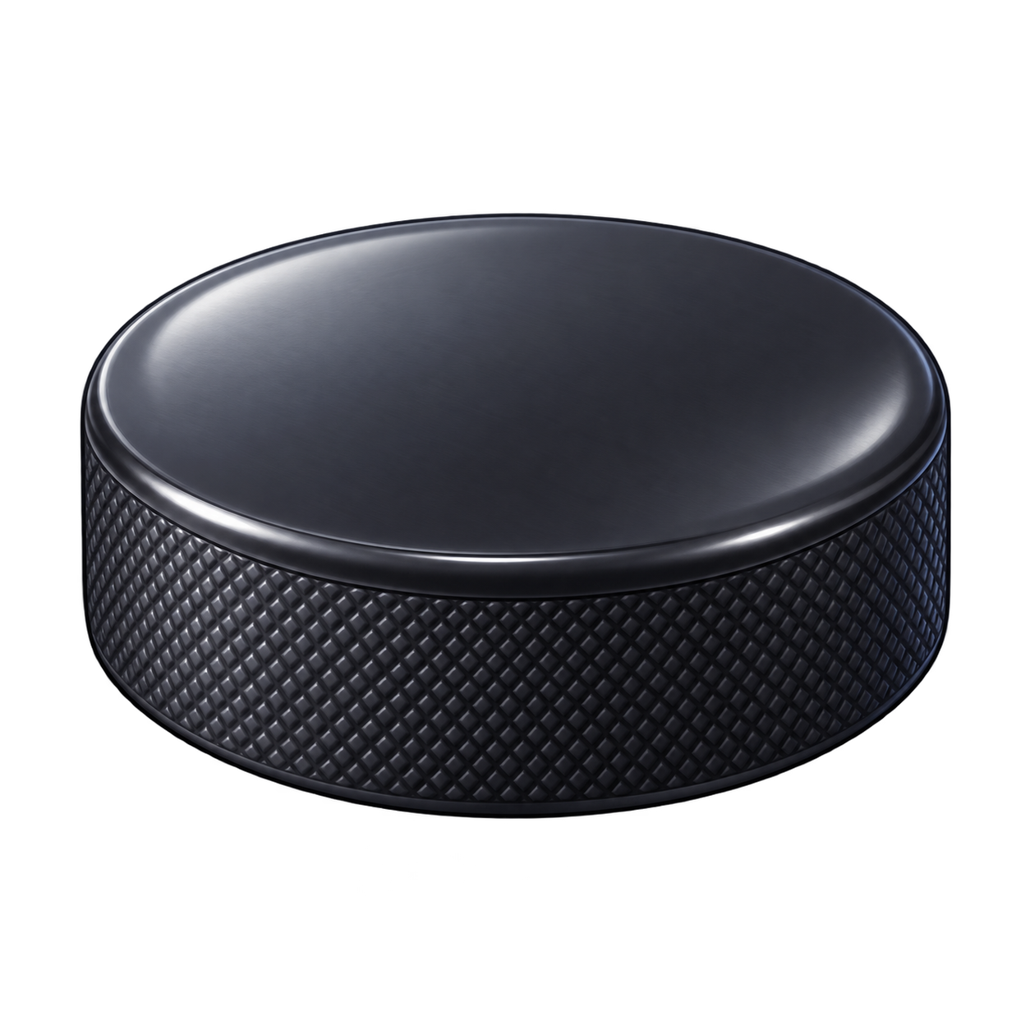

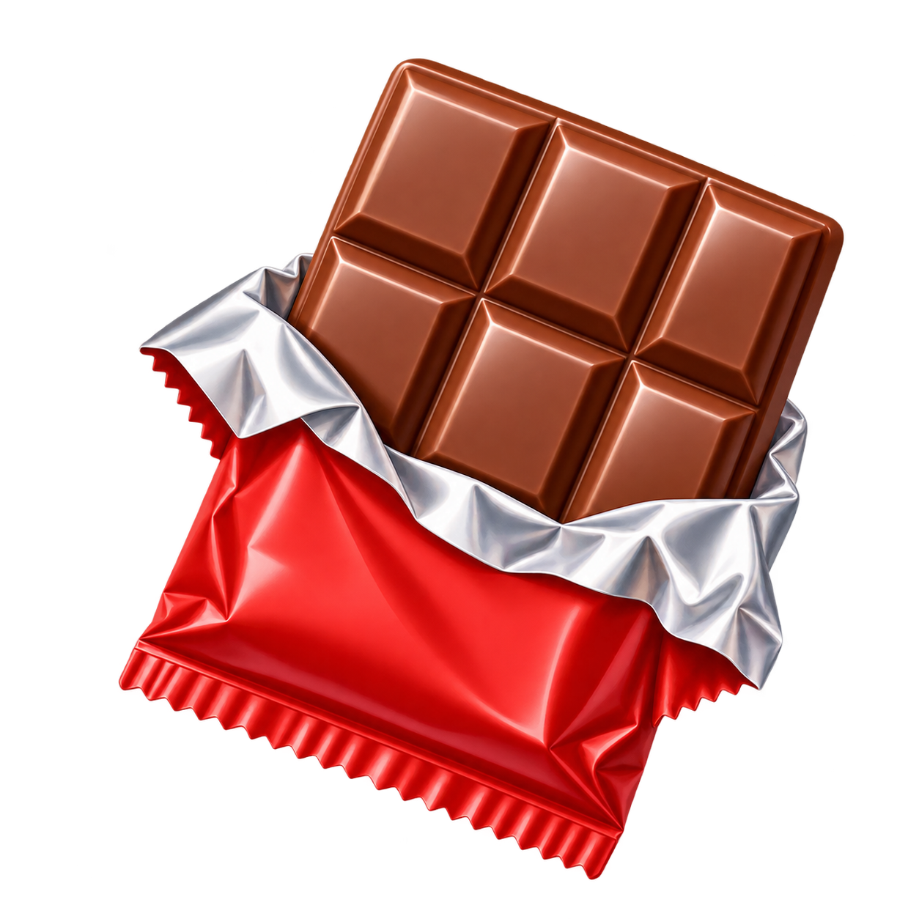



Корабль готов отправиться в путешествие, но сначала нужно собрать груз.
Назови каждую картинку чётко произнося звук Ш в начале слова.
Если произнёс правильно - отправляй картинку на корабль!

Slide 4

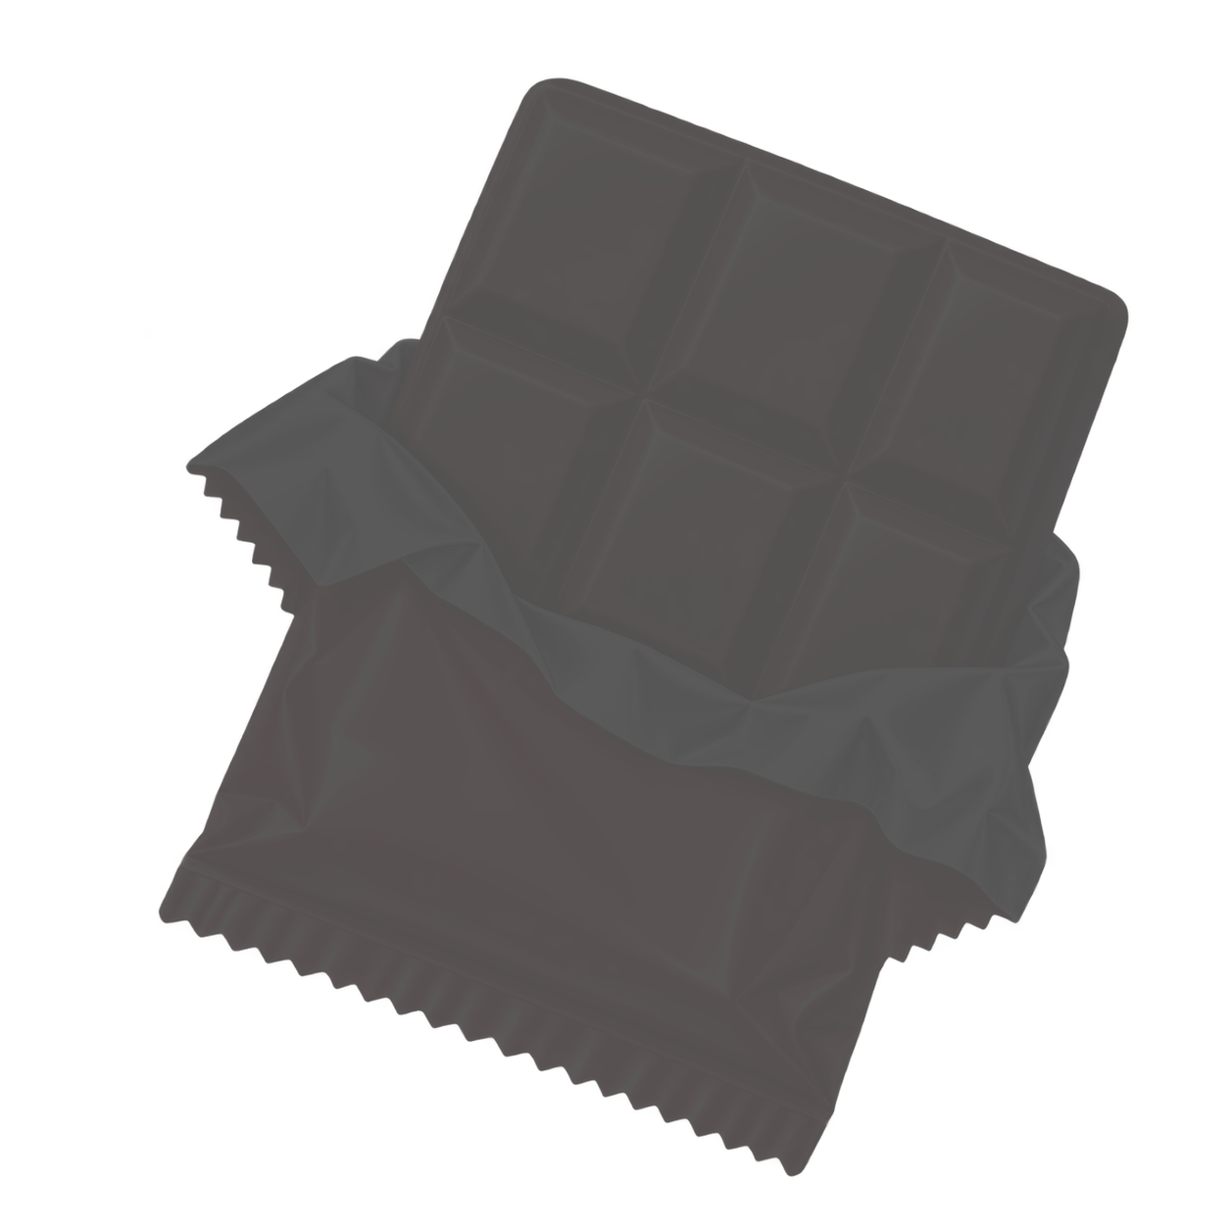





Скажи со словом
моя шапка
большая шишка
чёрная шайба
новые шахматы
вкусный шоколад
острые шипы

Slide 5




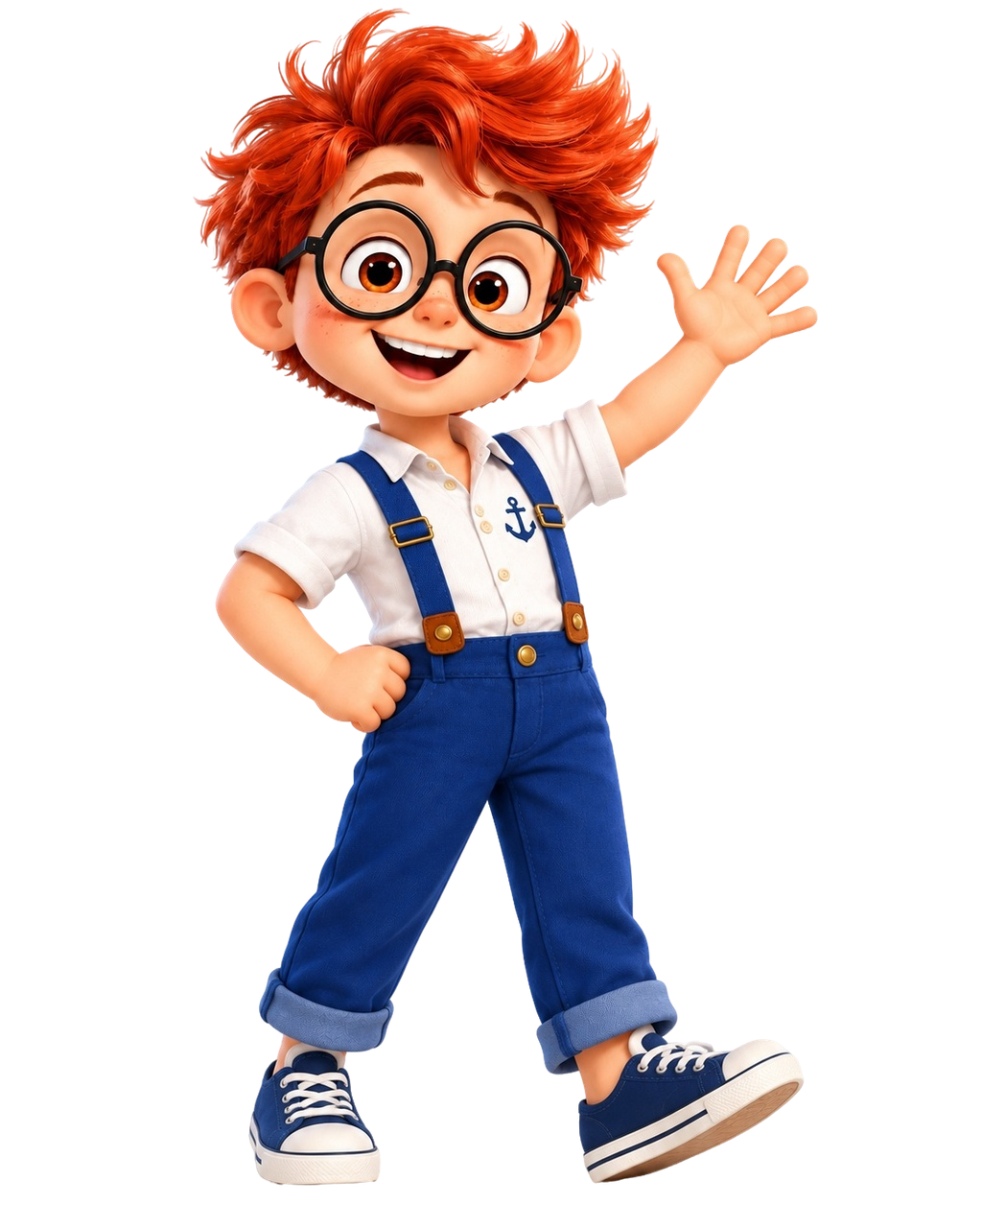



Назови картинки. Чётко произнеси звук Ш в середине слова.
1. Повтори каждое слово 3 раза.
2. Составь предложение с одним из слов.
3. Определи место звука Ш в словах.

Slide 6






Назови картинки. Чётко произнеси звук Ш в середине слова.
1. Повтори каждое слово 3 раза.
2. Составь предложение с одним из слов.
3. Определи место звука Ш в словах.

Slide 7

Определи место звука Ш в словах, нажми на кружок.

Slide 8



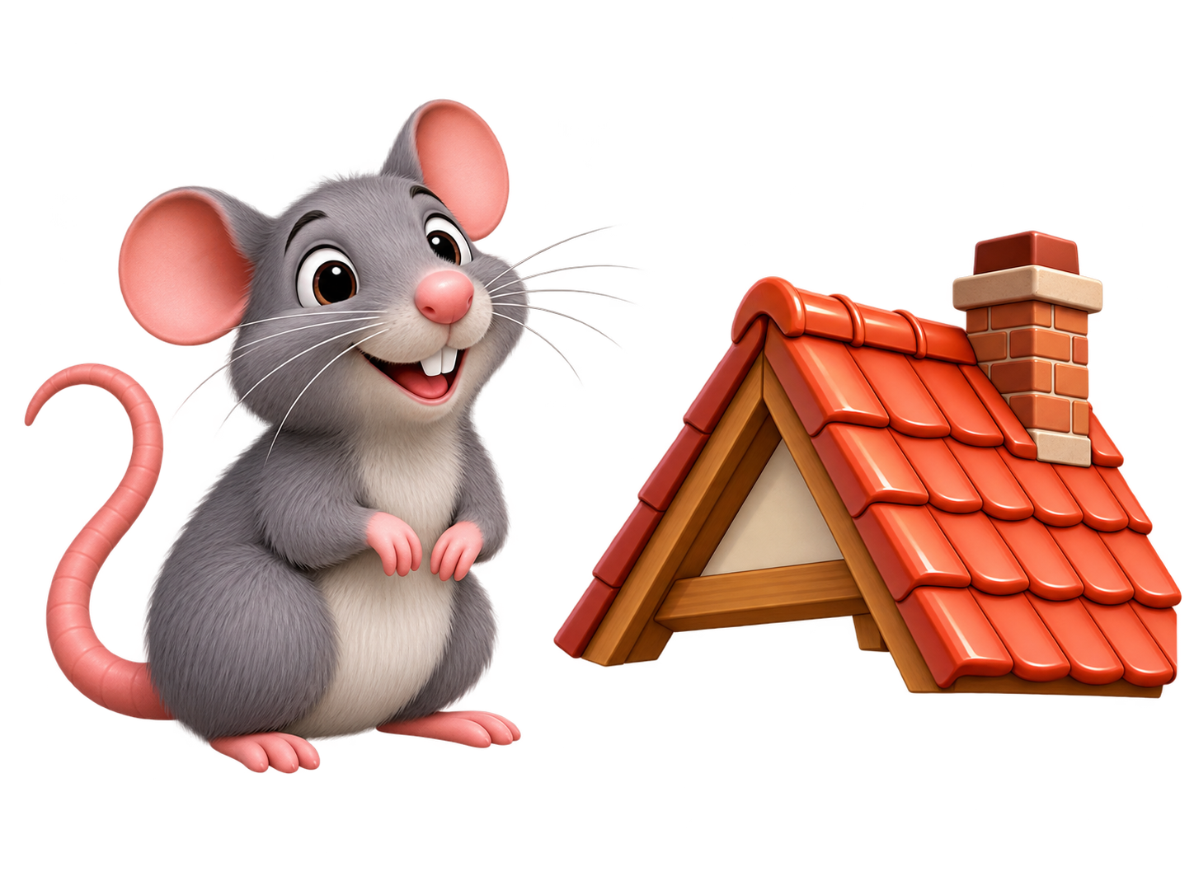

Проговори слова, сделай вывод. Нажимай на страницу книги.

Slide 9

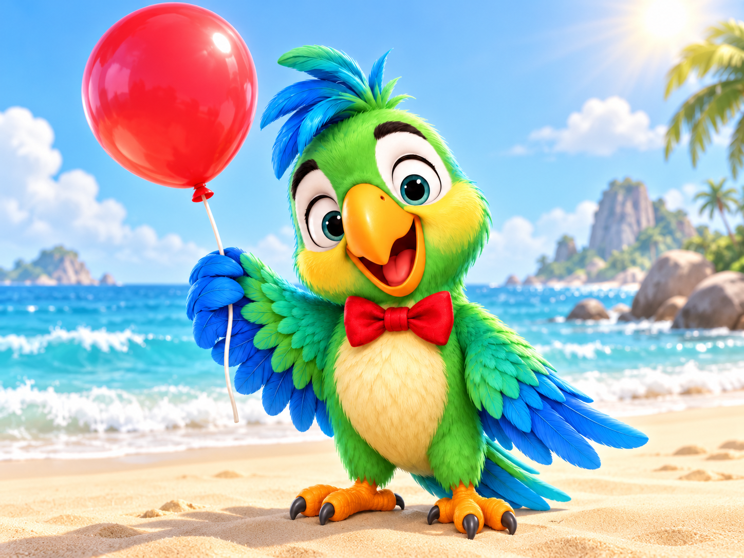
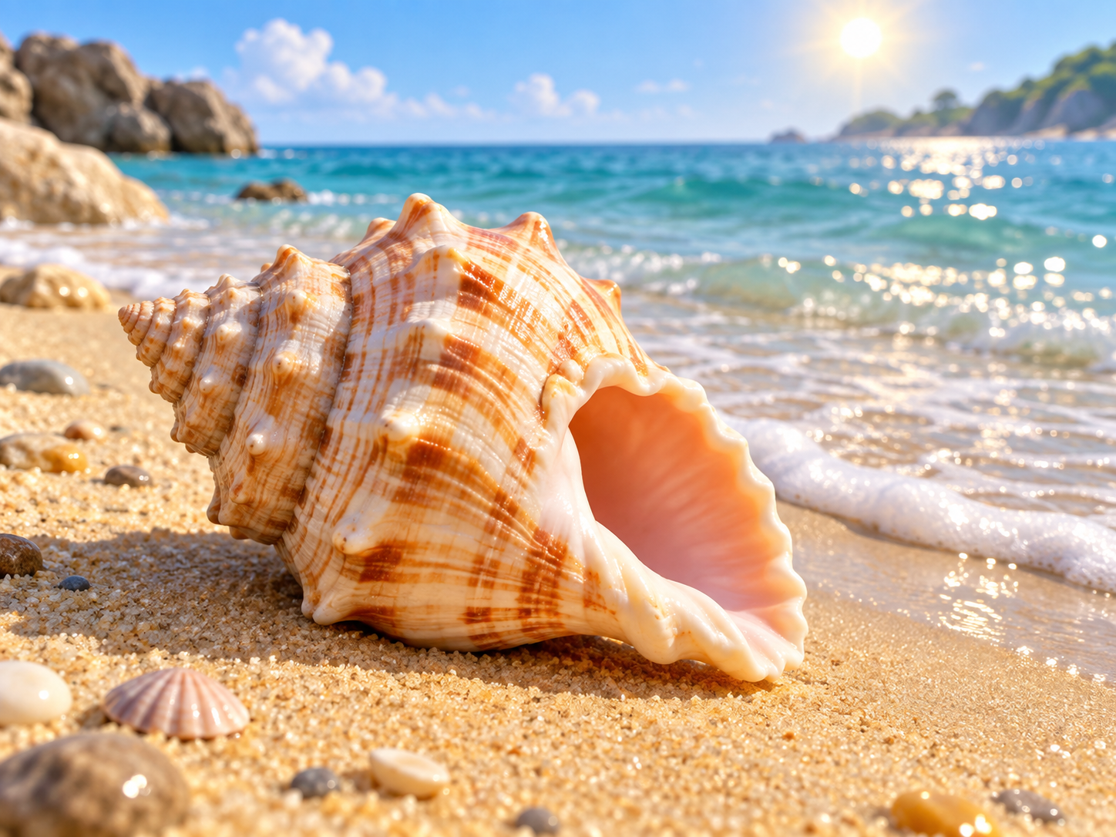
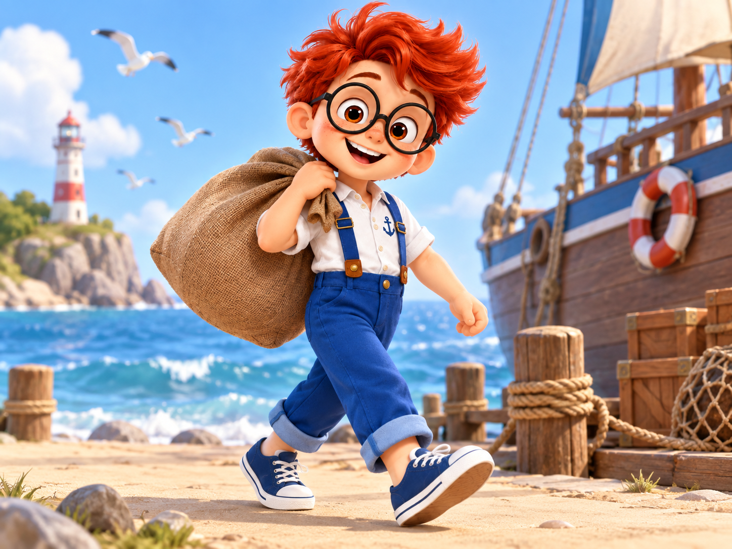


Проговори предложение, получи сокровище.
Миша несёт мешок.
У Кеши шар.
На берегу лежит ракушка.

Slide 10
Путешествие с тобой выдалось классным!

